Slide 1
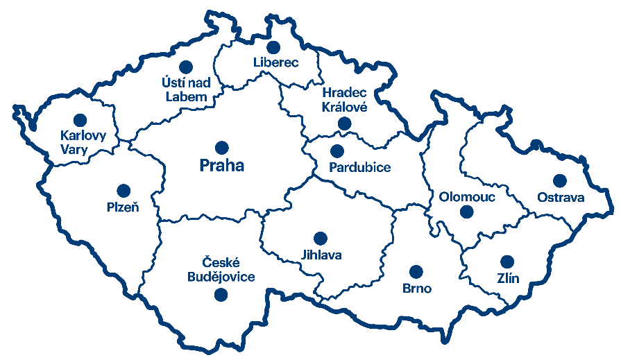
Inspirativní měsíčník Czech Convention Bureau
Romantické venues

Slide 2
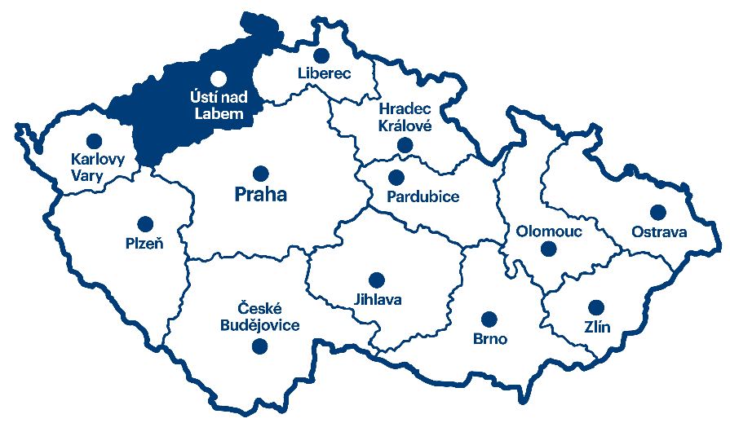
Ústecký kraj
Romantické venues

Slide 3
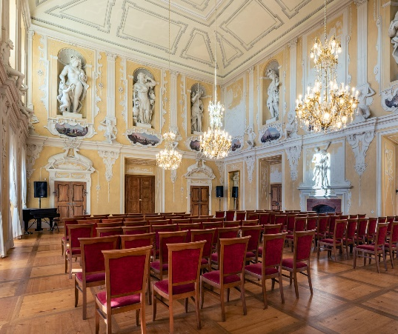
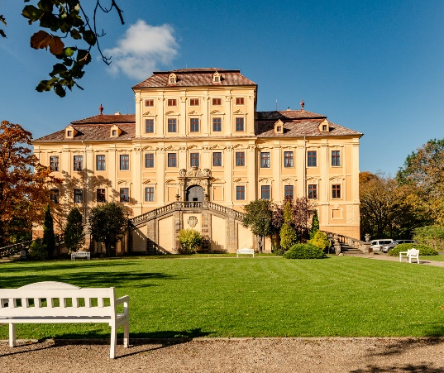




Červený Hrádek u Jirkova
Stát se na chvíli zámeckou paní a zámeckým pánem by si určitě rád dopřál každý. Na zámku Červený Hrádek u Jirkova tuto možnost máte celoročně.
Zámek, který najdete na úpatí Krušných hor je obklopen krásným parkem s rybníčkem a nabízí romantické procházky i výlety do okolí. Součástí zámeckého ubytování je i možnost dopřát si privátní wellness - vířivku či saunu s lahvinkou vychlazeného sektu.
Pochutnat si můžete i v zámecké restauraci, kde vám přichystají snídani, oběd i večeři. Zámek pro veřejné akce nabízí i velkolepý sál, ve kterém kromě svatebních obřadů probíhá řada koncertů nebo přednášek.
Hlavní sál - 150 osob + přísálí
prezentační a konferenční vybavení
Jirkov u Chomutova
www.zamek-cerveny-hradek.cz
Více info: Ústí Region Convention Bureau

Slide 4
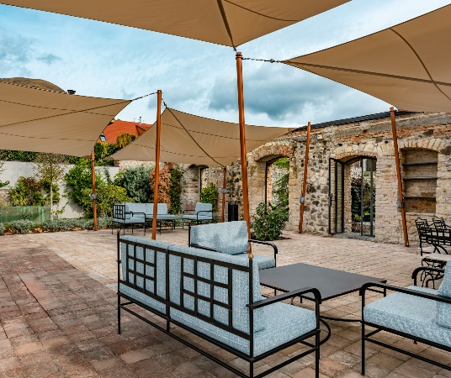
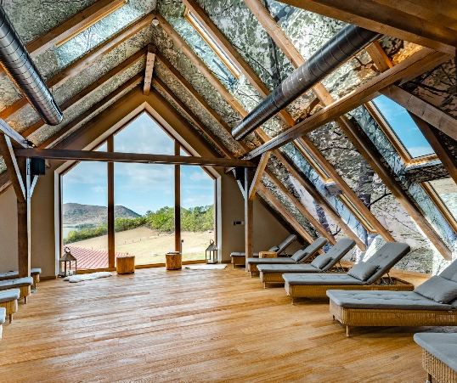
Resort Oblík
Romantické je tady již samotné místo. Resort Oblík najdete přímo na úpatí stejnojmenné hory - Oblík. Vulkanický kopec dává místu kouzlo a specifičnost. Na jeho vrcholu stojí energetický bod, který označuje místo, kde z nitra země proudí pozitivní energie.
Resort nabízí balíčky nejrůznějšího druhu - romantické útěky z velkoměsta, jógové meditační a relaxační pobyty, i zázemí pro eventy v elegantním stylu luxusní venkovské usedlosti.
Schováte se tu před podzimem i zimou v nádherném Wellness & Spa, gastronomií vás rozmazlí šéfkuchař Josef Pindur. Resort Oblík je díky své vynikající restauraci Remedi i ideálním místem pro firemní večírek. V létě vám tu ustelou i pod hvězdami v krásných glampingových stanech.
100 – stodola, nádvoří - 80, restaurace 60 osob
kompletní potřebné vybavení
Oblík u Loun
www.oblik-resort.com
Více info: Ústí Region Convention Bureau

Slide 5
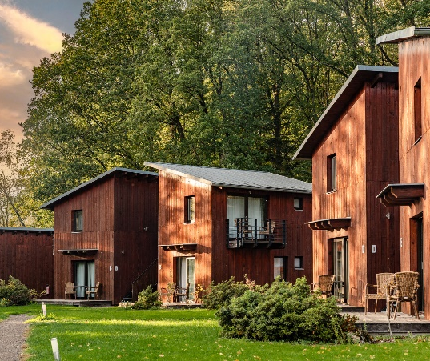
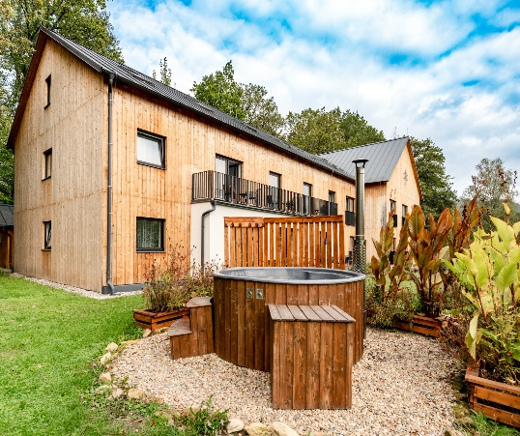
Na Seníku U Fořta
Spaní v seníku? V srdci Českého Švýcarska? U Fořta je to možné. Pozorujte hvězdy a vychutnávejte si odpočinek v luxusních senících.
Dejte své akci pravý nádech romantiky. Jedinečné ubytování v luxusních senících postavených na Mezní louce dle původních dobových fotografií z roku 1794. Užijte si klid, soukromí a odpočinek obklopeni přírodou
národního parku České Švýcarsko.
Součástí areálu je hotel s konferenčním prostorem, restaurace, možnost venkovního grilování i relaxační vířivka. Romantika tu na vás dýchne hned od prvního příjezdu.
Sál - 40 osob a prosklený prostor pro 80 osob
kompletní prezentační vybavení
Mezní louka, České Švýcarsko
www.uforta.cz
Více info: Ústí Region Convention Bureau

Slide 6
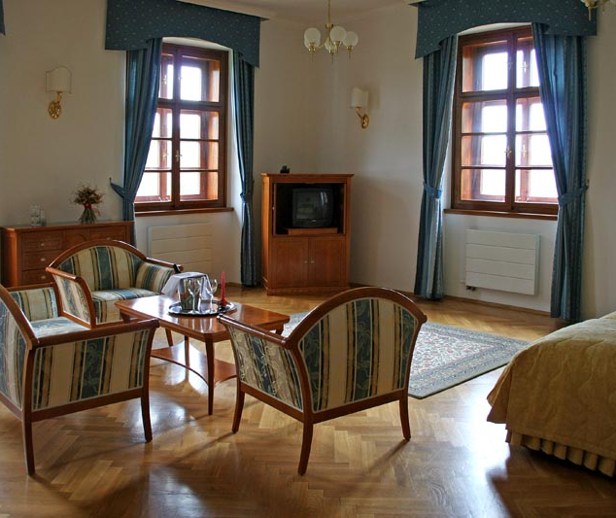
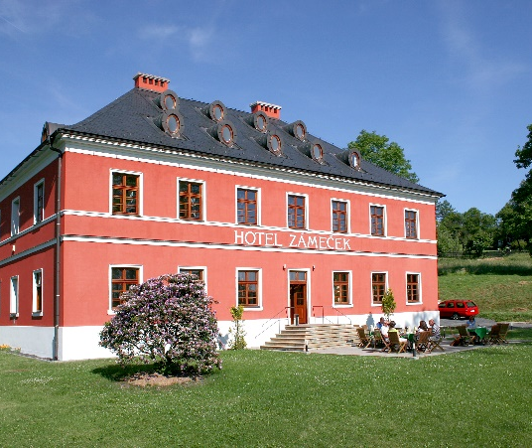
Wellness Hotel Zámeček
Stylový historický areál zasazený v úchvatné přírodě je ideální na romantickou akci, svatbu, oslavu, školení nebo teambuilding, který Vám tu připraví na míru.
Po aktivní túře v nádherné krajině Českého Švýcarska tu na vás čeká stylový pískovcový wellness v bývalé konírně, který nabízí plavecký bazén, finskou saunu a odpočívárnu s relaxačními lehátky. V létě posnídáte na zahrádce s překrásným výhledem do krajiny Českého Švýcarska.
Pro Vaši akci si můžete pronajmout celý hotel nebo jen restauraci či zámecký salonek, venkovní nádvoří a zatravněné plochy okolo hotelu. K dispozici je také sál s kulečníkem a samozřejmě i venkovní prostory.
Sál 25 a restaurace 30 míst
kompletní prezentační vybavení včetně internetu
Rynartice
www.wellnesshotelzamecek.cz
Více info: Ústí Region Convention Bureau

Slide 7
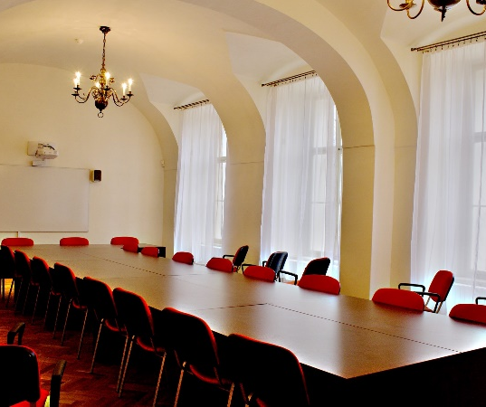
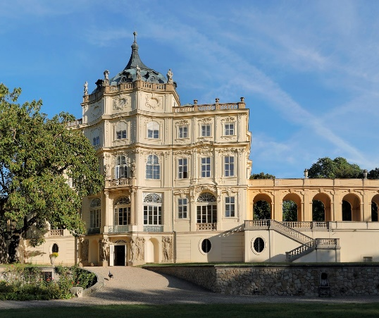
Zámek Ploskovice
Zámecký barokní komplex nazývaný též jako "Barokní perla severu" patří mezi vyhledávaná filmová a svatební místa, ale je to i místo odborných botanických exkurzí.
Zámek Ploskovice má od roku 2024 zbrusu nový vnější kabát v podobě nové omítky a štuků. Zámecký komplex nabízí k pronájmu menší pracovní salon nebo reprezentační zámecký sál. Svatby nebo nejrůznější eventy se mohou konat přímo v zámecké zahradě.
Zajímavostí ploskovického zámku jsou podzemní umělé jeskyně tzv. grotty, které jsou součástí prohlídkové trasy. Součástí zámku je také kavárna Café Páv, která se pyšní luxusními zákusky i obědovým menu. Po domluvě připraví stravování pro větší skupiny.
Salonek – 30 – 35 osob, reprezentační sál - 60 osob
v salonku je kompletní prezentační vybavení
Ploskovice u Litoměřic
www.zamek-ploskovice.cz
Více info: Ústí Region Convention Bureau

Slide 8

Příští rok se můžete těšit na další zajímavá témata našeho měsíčníku!
Czech Convention Bureau
www.czechconvention.cz

